Slide 1
Galactic Salvage
Készítette: Kovács Péter, Simon Ádám Gyula, Kovács Annabella
Notes:
Köszöntjük a tisztelt tanár úrat és a kedves osztálytársainkat, mi a harmadik fejezetről fogunk prezentációt taratni

Slide 2
Játékmenü
01
Notes:
Az első témánk a billentyűzettel való irányítás A mi munkánkban az úgy alkalmaztuk, hogy a karakter a billentyű lenyomására mozog.

Slide 3

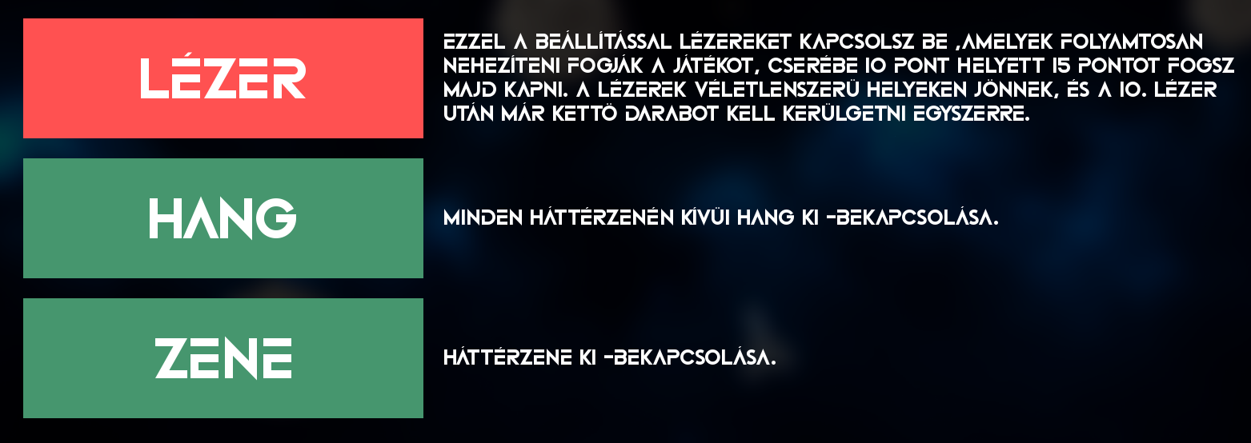
Menü
Notes:
Ezen a dián látszik a program irányítással foglalkozó része. Ha a jobb a játékos lenyomja a jobb nyilat és a karakter nem a képernyő jobb szélén van, akkor a kacsa x pozíciója a SPEED-tel megnövekszik, tehát jobbra megy.
Ha ugyanezt megismételjük a másik 3 irányba, akkor teljes 2D-s irányítást kapunk.

Slide 4




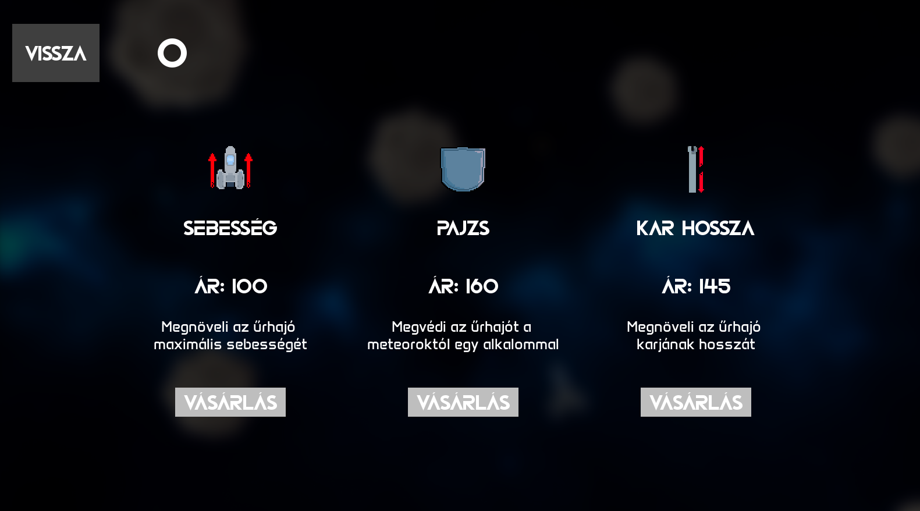
Fejlesztés menü
Notes:
Ahogy lehet látni a videón a kacsa a nyilak lenyomására mozog.

Slide 5
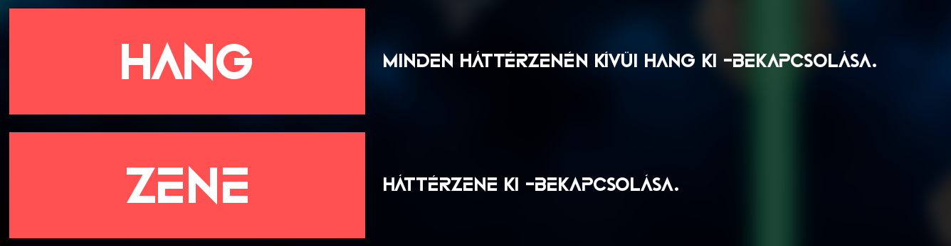
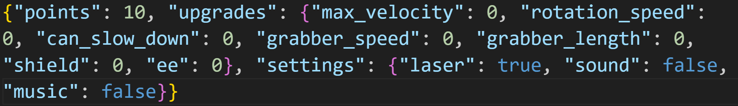
Hang és zene
Mentés
Notes:
Ahogy lehet látni a videón a kacsa a nyilak lenyomására mozog.

Slide 6
Játék menete
02
Notes:
A második témánk pedig az ütközés. Mi ez úgy demonstráltuk, hogy

Slide 7
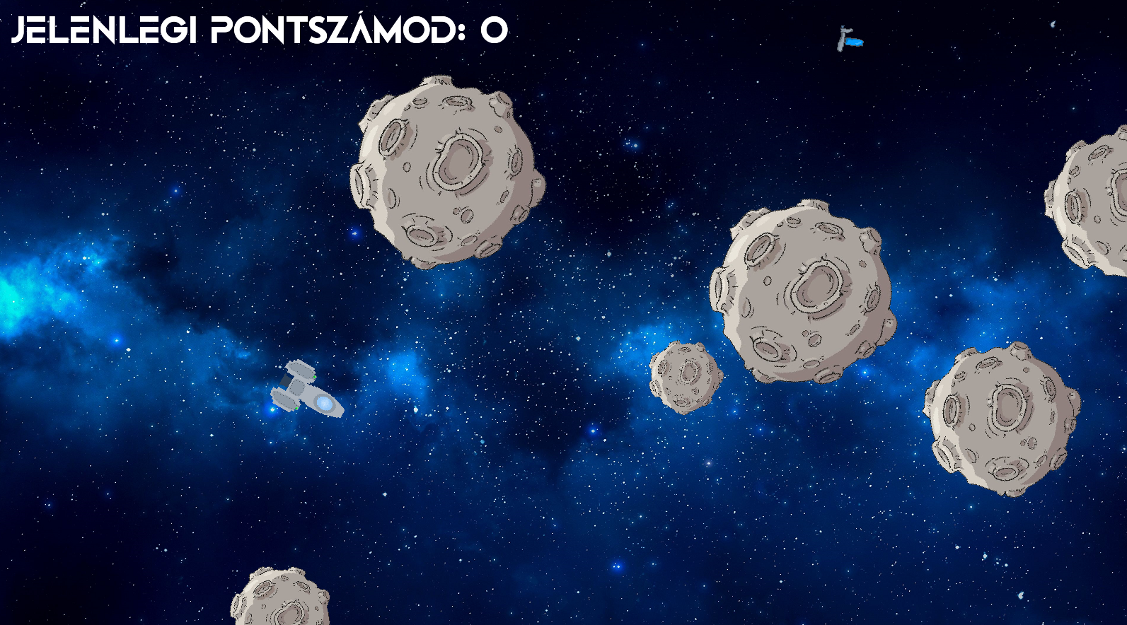
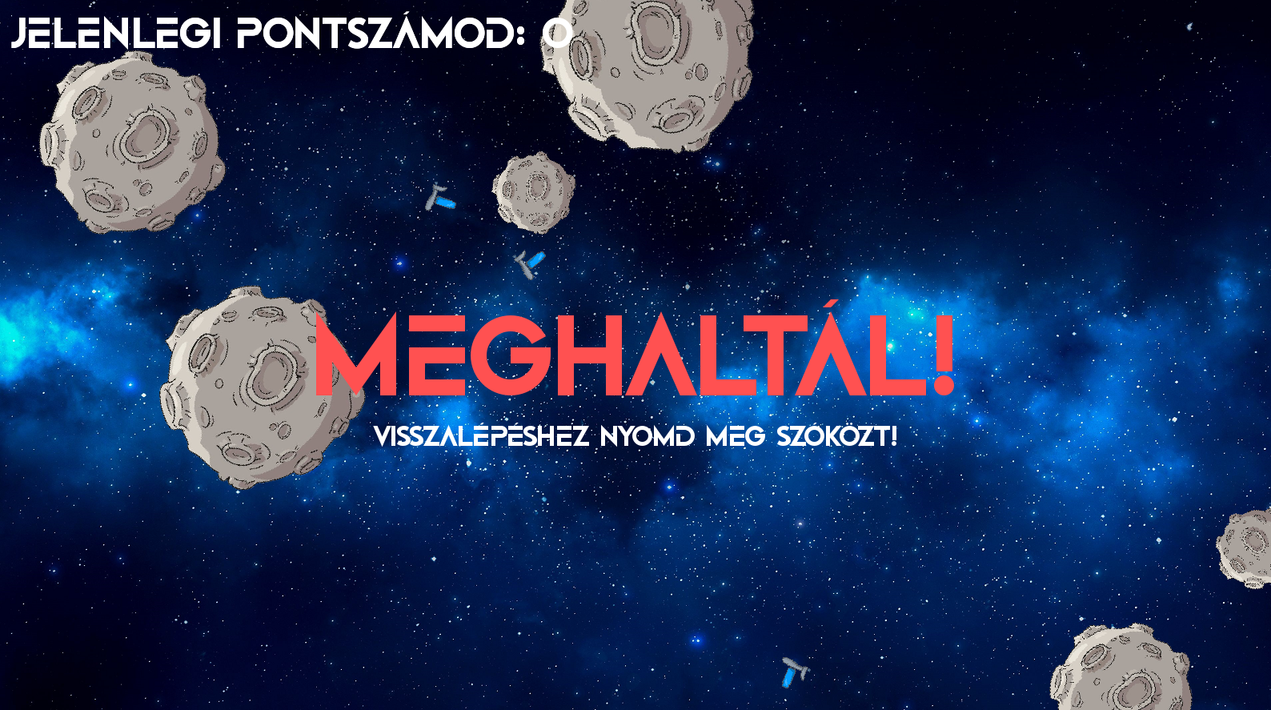
Notes:
Itt látszik, hogy hogyan működik az ütközés:
-rajzolunk egy négyszöget aminek fekete a színe
-utána megnézzük, hogy a kacsa ütközik-e az négyszöggel
-ha ütközik, akkor az négyszög színe pirosra változik
-ha a kacsa elhadja a négyszög területét, akkor annak a színe visszaváltozik pirosra

Slide 8
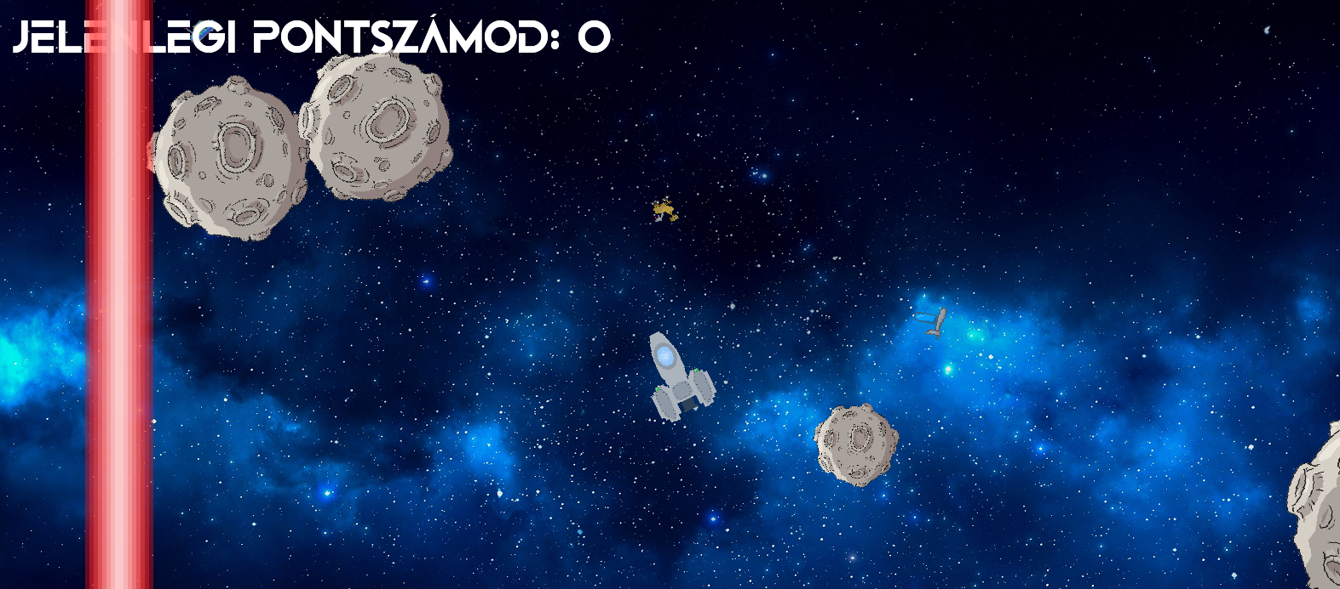

Lézer
Notes:
Ezen a videón látszik a kódunk eredménye

Slide 9


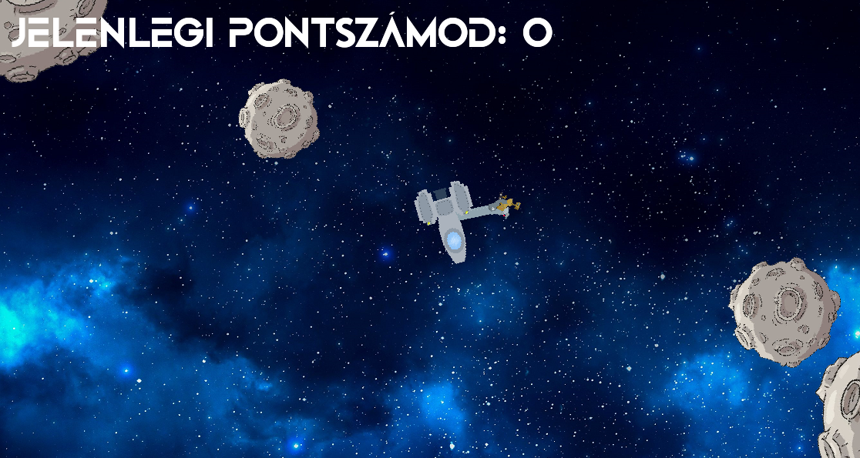

Pontszerzés
+ 10 PONT
+ 15 PONT
Notes:
Ezen a videón látszik a kódunk eredménye

Slide 11
Köszönjük a figyelmet!
Elérhetőségek:
kovacs.peter1@students.jedlik.eu
simon.adam.gyula@students.jedlik.eu
kovacs.annabella@students.jedlik.eu
Ha van bármi kérdésed, nyugodtan tedd fel!
Notes:
Köszönjük szépen a figyelmet! Ha van kérdés nyugodtan tedd fel!

